Slide 1

#HSDronelog
Was ist der HSDronelog?
Eine Anwendung in der sich verschiedene Nutzer anmelden und Drohnenflüge in einen “Kalender” eintragen. Somit können sich Nutzer beispielsweise Drohnen reservieren oder Buch über ihre Flüge führen.

Slide 2

Flugnummer
Wozu der HSDronelog?
Name des Piloten
Einsatzdatum/Zeit
Flüge müssen dokumentiert und bis zu zwei Jahre aufbewahrt werden
Einsatzort
Drohnenmodell
Fluggewicht
Besondere Vorkommnisse

Slide 3

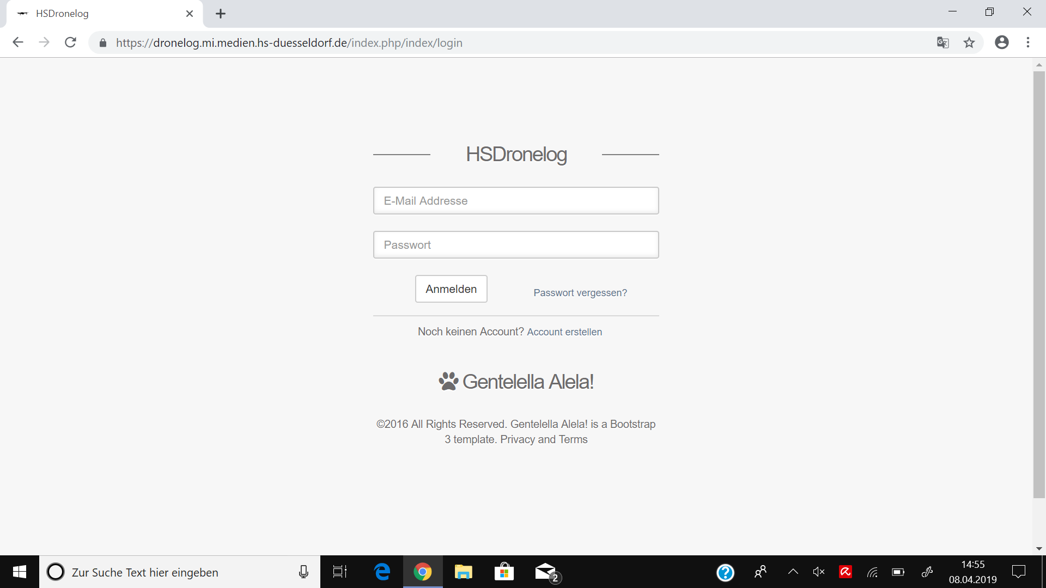
#anmelden
Login
Screen
Nutzer kann sich anmelden, registrieren und sein Passwort zurücksetzen

Slide 4
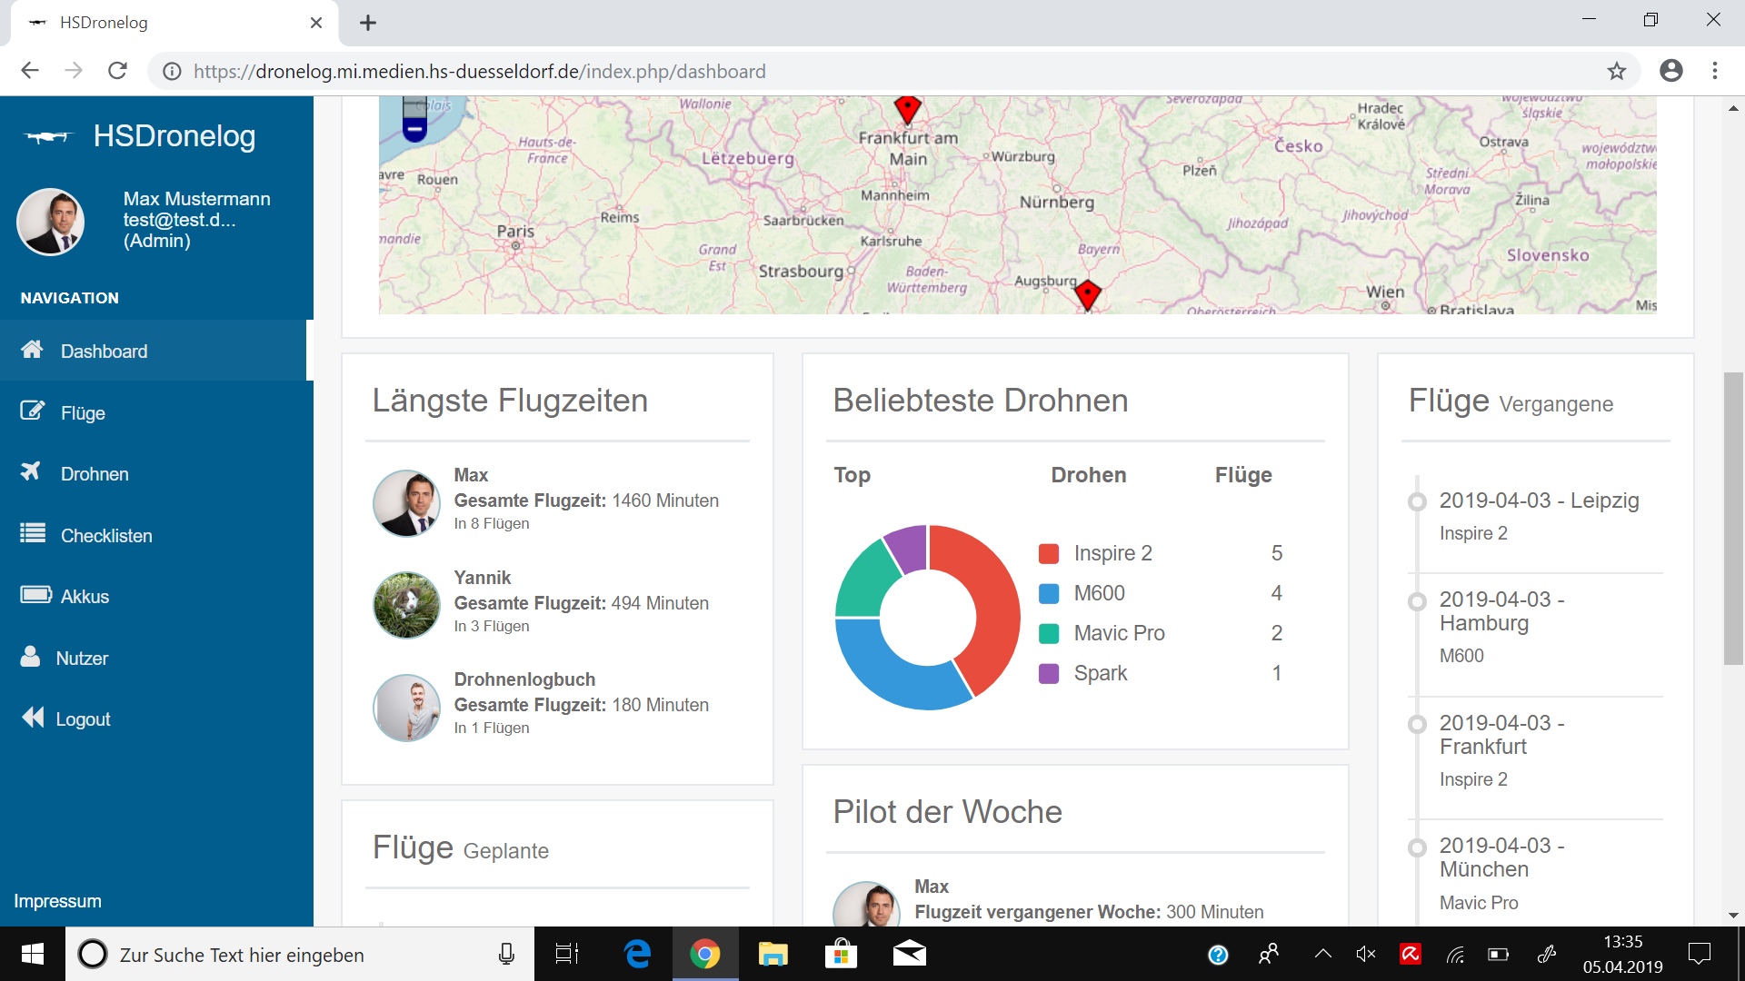
#Dashboard
Dashboard
Zeigt verschiedene grafische Elemente um dem Benutzer Daten anschaulich darzustellen

Slide 5
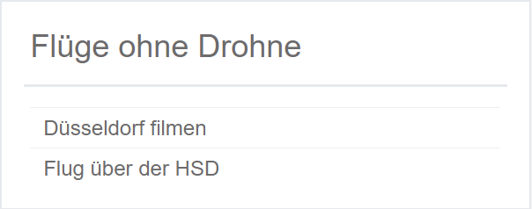
Dashboard
Flüge ohne Drohne
Beim Flugerstellen muss eine Drohne ausgewählt werden
Wenn ausgewählte Drohne gelöscht wird, hat der Flug keine Drohne mehr
Flüge ohne Drohne werden in diesem Element angezeigt

Slide 6
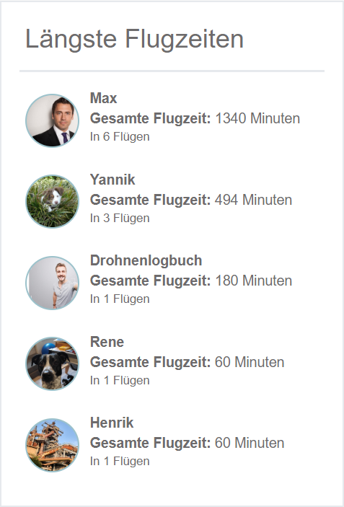
Dashboard
Längste Flugzeiten
Nutzer mit den größten Gesamtflugzeiten
Anzahl aus wie vielen Flügen sich die Zeit berechnet
Für Admin klickbar

Slide 7
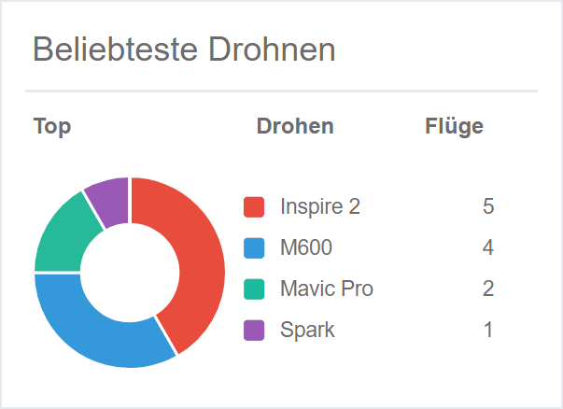
Dashboard
Beliebteste Drohnen
Zeigt Drohnen die am meisten genutzt wurden
Admin sieht alle
Nutzer nur seine

Slide 8
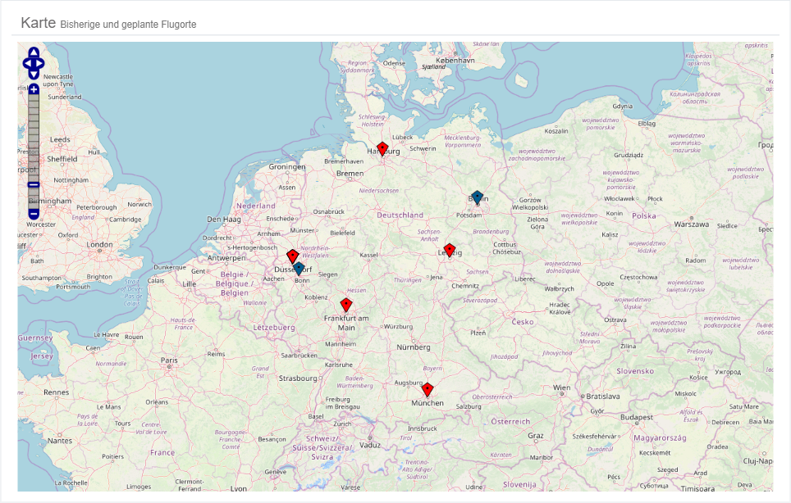
Dashboard
Karte

Slide 9

Karte
Openstreetmap
Freie Linzenz
Einfache Einbindung

Slide 10
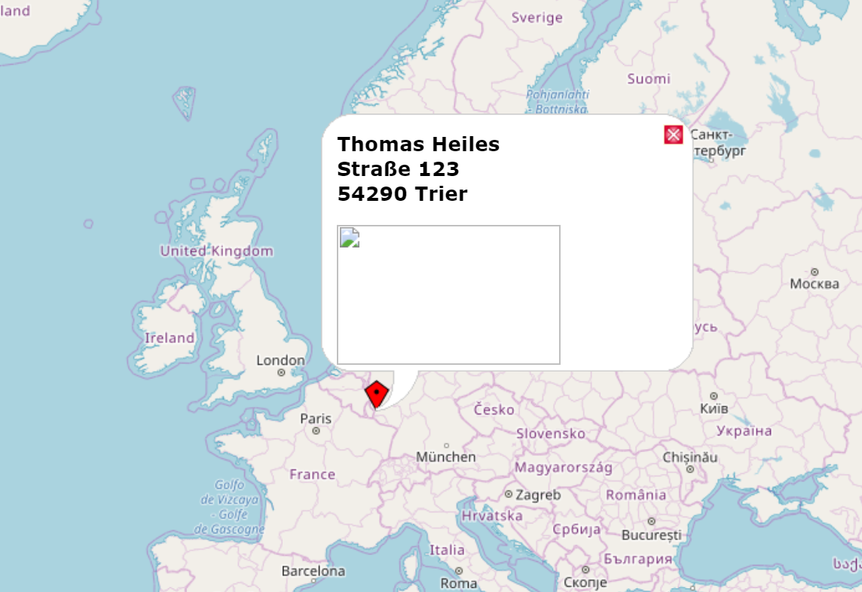
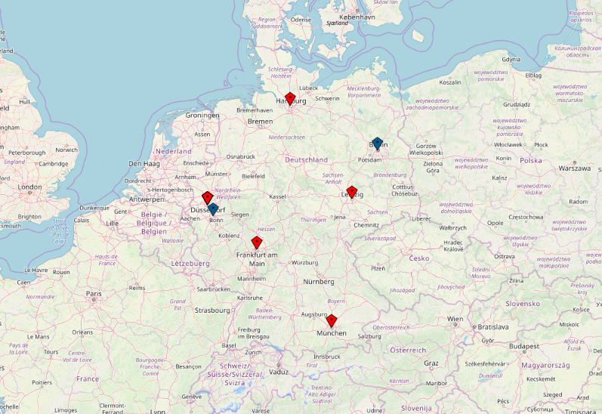
Standard OpenStreetMap
Dronelog

Slide 11
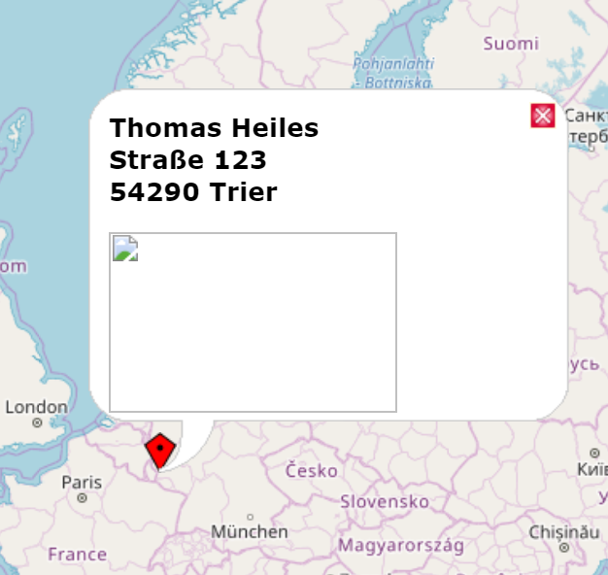
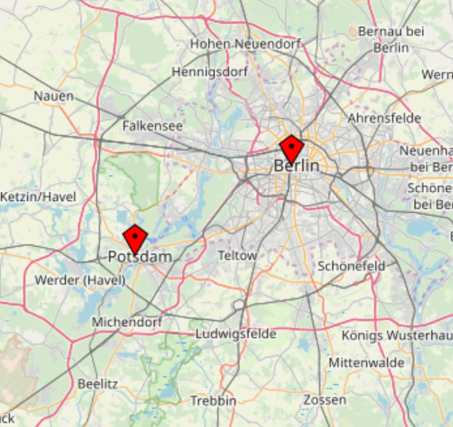
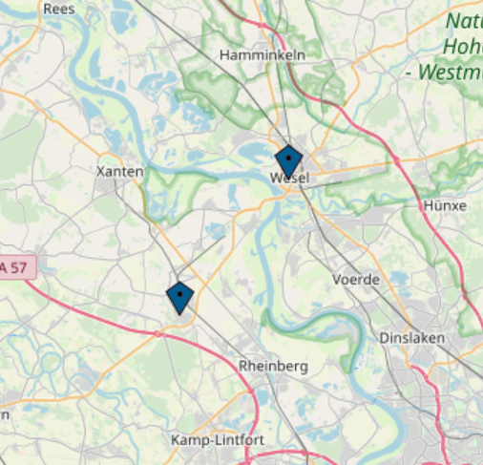
01
02
03
Popup entfernt
Rote Marker
Blaue Marker
Popup existiert nicht mehr
Klick auf Marker zeigt führt zur Detailseite des Fluges
Zeigt Vergangene Flüge an
Zeigt geplante Flüge an

Slide 12
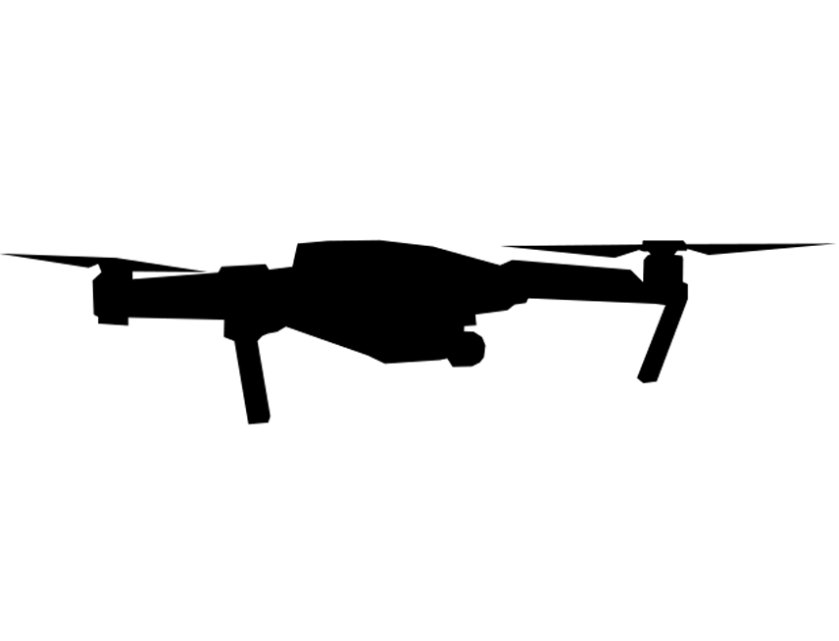
Design Choices
Unsere Design Entscheidungen
Flüge
Flüge anlegen und bearbeiten
Drohnen+Akkus
Bestand verwaltung
Checklisten
Checklisten Erstellung
Nutzerverwaltung
Für Admins

Slide 13
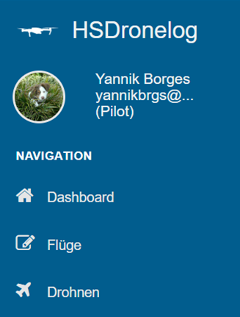

SHOWCASING
Design Choices
Farbe

Slide 14
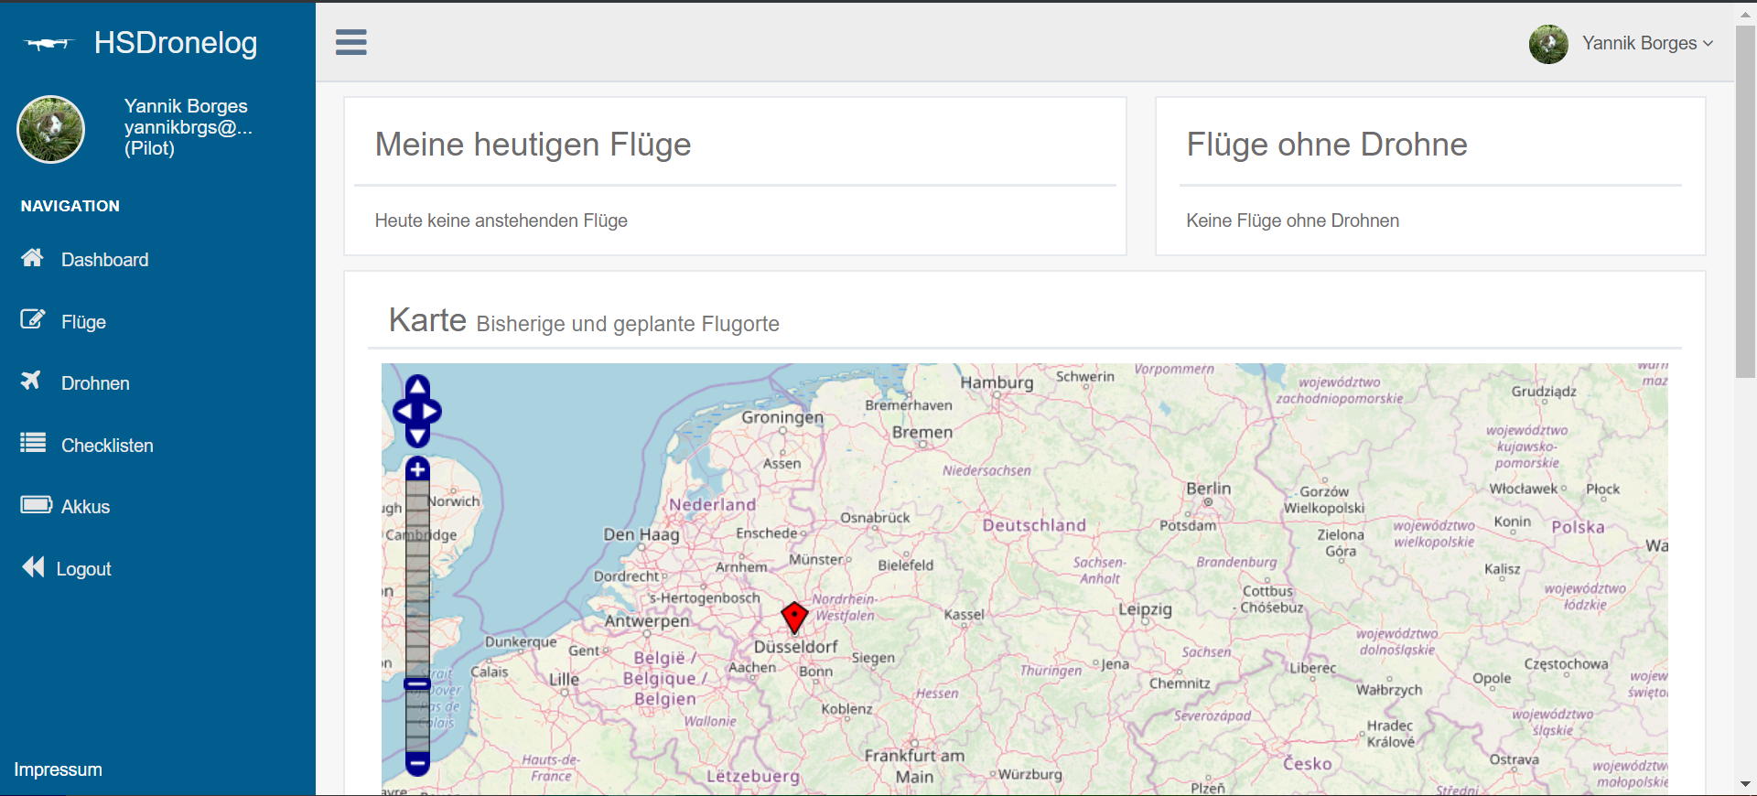

Slide 15
Design Choices
Unsere Design Entscheidungen
Flüge
Flüge anlegen und bearbeiten
Drohnen+Akkus
Bestand verwaltung
Checklisten
Checklisten Erstellung
Nutzerverwaltung
Für Admins

Slide 16
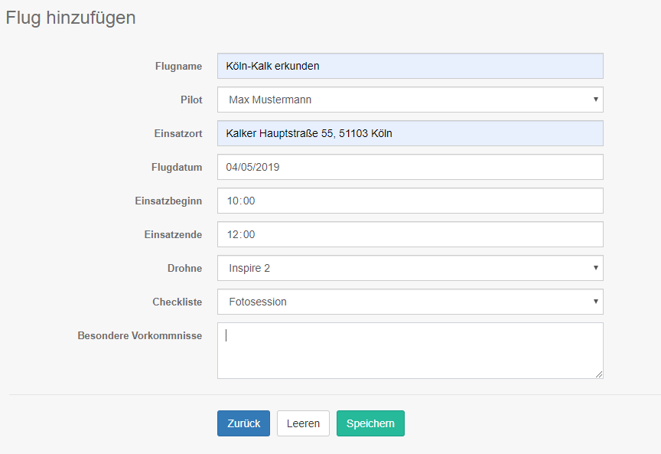
Flug
Hinzufügen
Die Hauptfunktion der Webseite, hier plant man seinen Flug und bestimmt welche Drohne man ausleihen will.

Slide 17
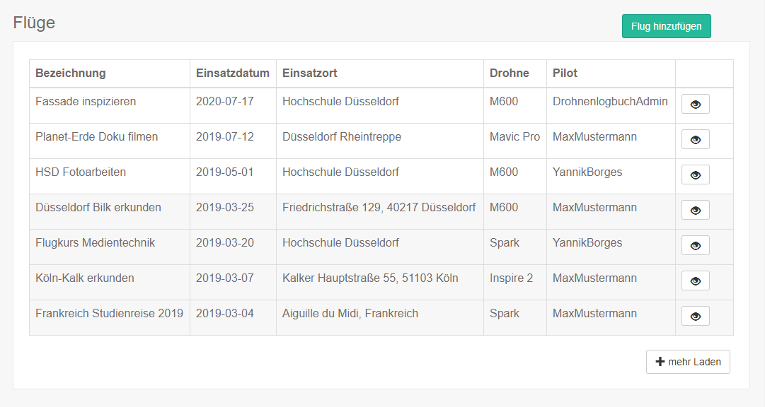
Flug
Übersicht
Hier erhält man eine Übersicht über alle Flüge die man schon getätigt hat und noch fliegen wird.
An der farblichen Markierung erkennt man auch ob ein Flug schon vergangen ist oder noch bevor steht

Slide 18
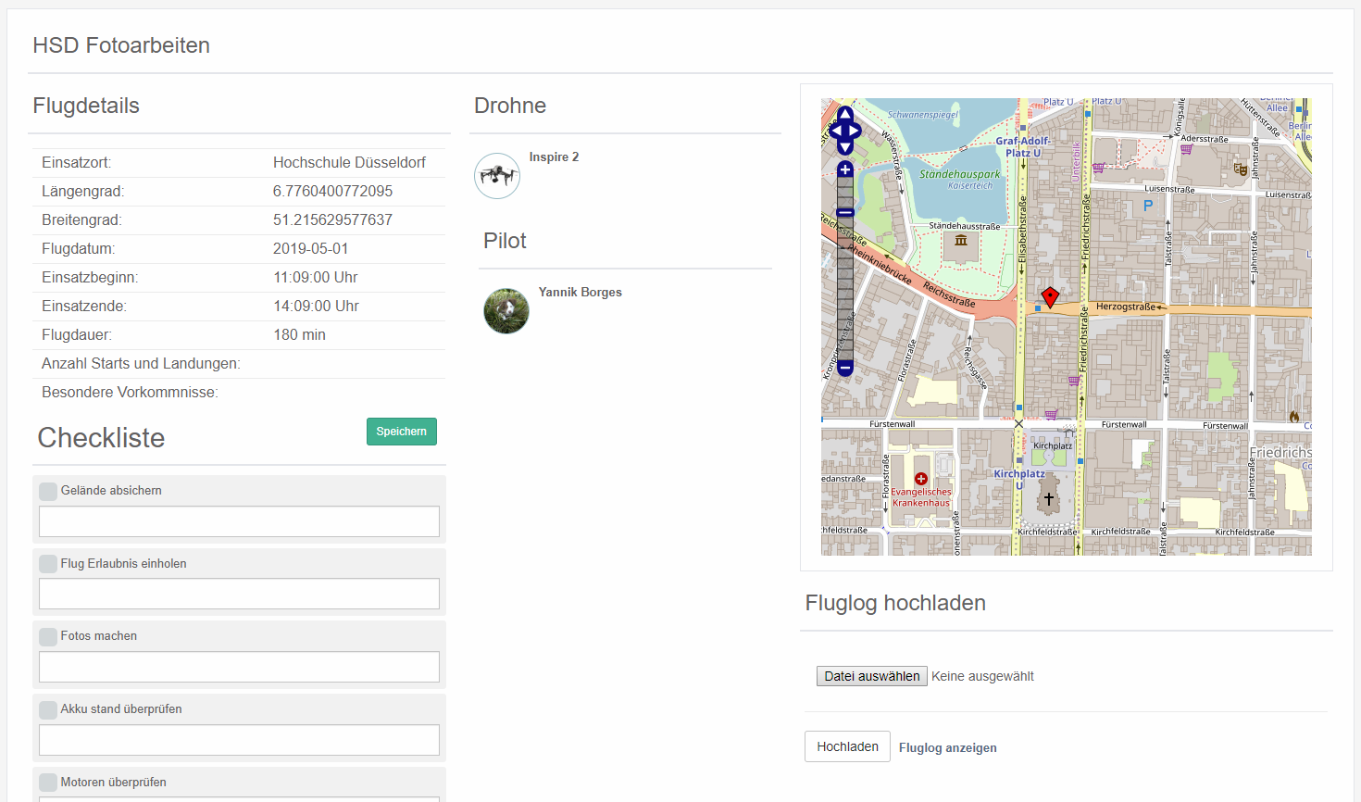

Alle Informationen auf einen Blick.
Hier kann man nun auch die Checklisten abarbeiten.

Slide 19
Design Choices
Unsere Design Entscheidungen
Flüge
Flüge anlegen und bearbeiten
Drohnen und Akkus
Bestand verwaltung
Checklisten
Checklisten Erstellung
Nutzerverwaltung
Für Admins

Slide 20
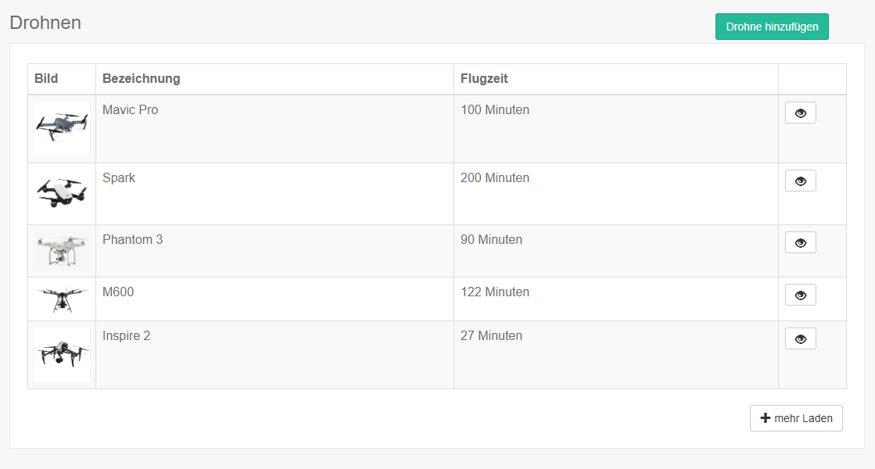
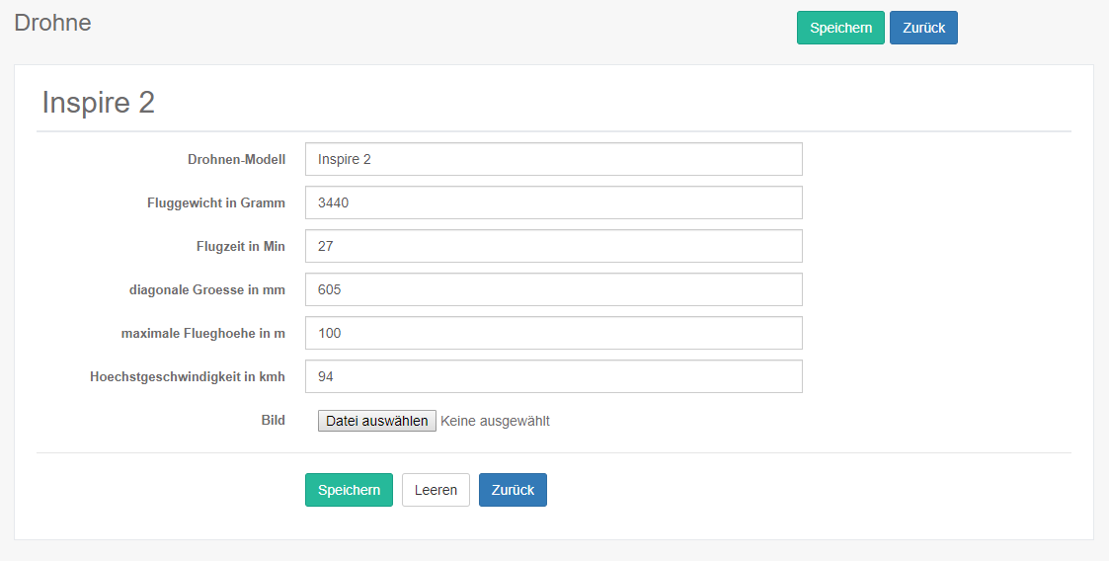
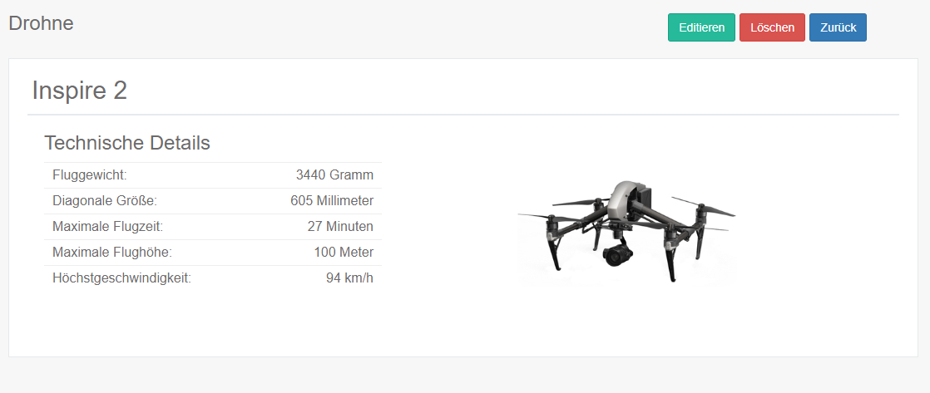
Drohnen
Hier trägt das Unternehmen die Drohnen ein die es besitzt. Diese rohnen können dann von usern ausgeliehen warden.

Slide 21
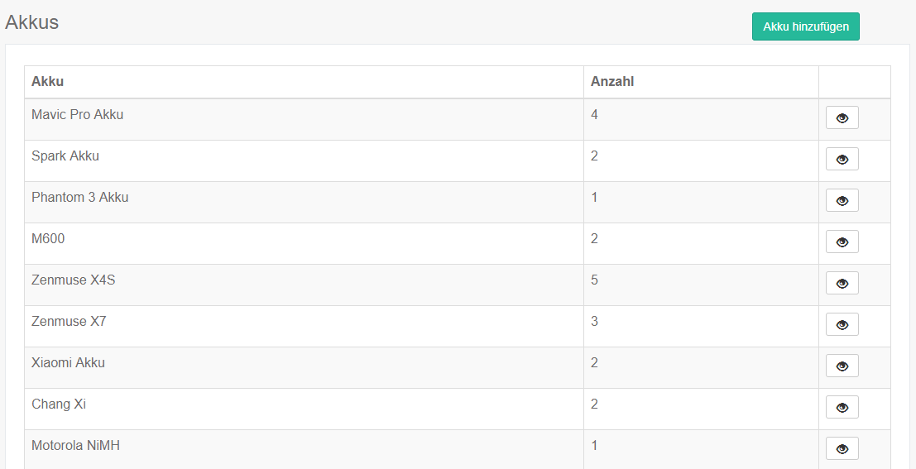
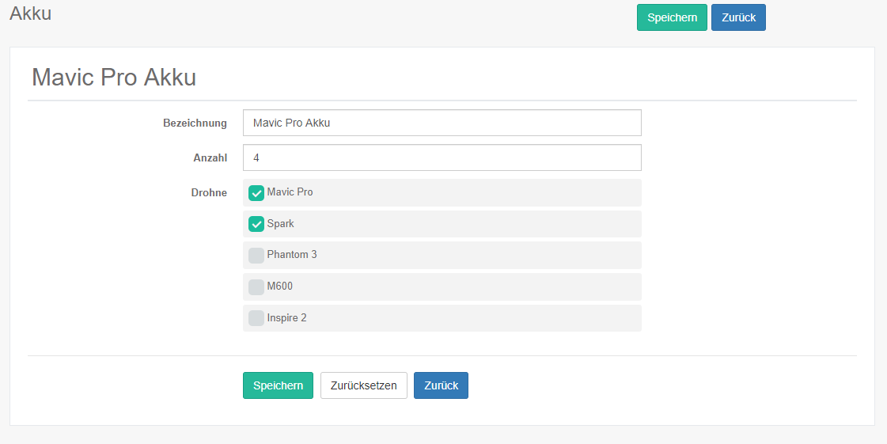
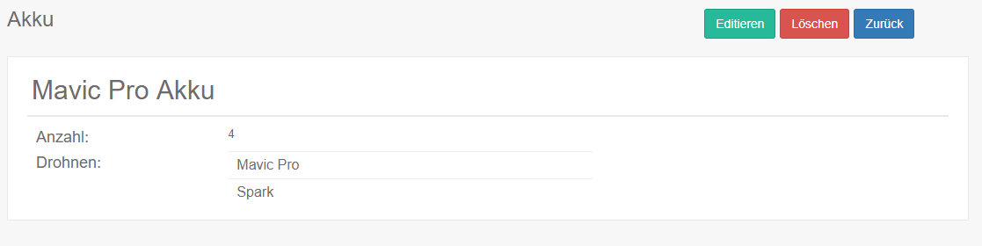
Akkus
Da ein Unternehmen auch eine begrenzte Zahl an Akkus hat werden sie in diesen Views verwaltet.

Slide 22
Design Choices
Unsere Design Entscheidungen
Flüge
Flüge anlegen und bearbeiten
Drohnen+Akkus
Bestand verwaltung
Checklisten
Checklisten Erstellung
Nutzerverwaltung
Für Admins

Slide 23
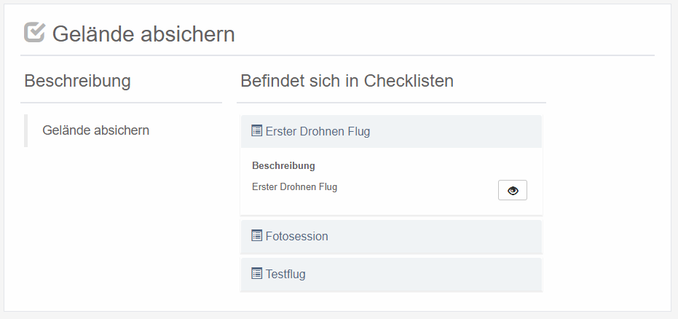
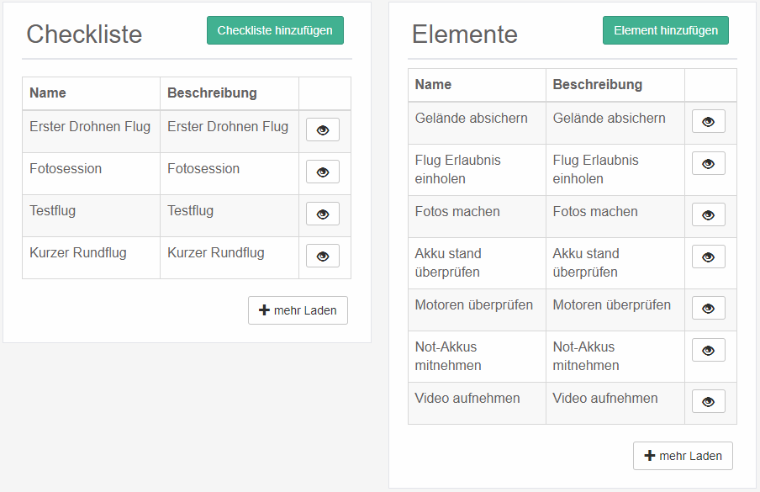
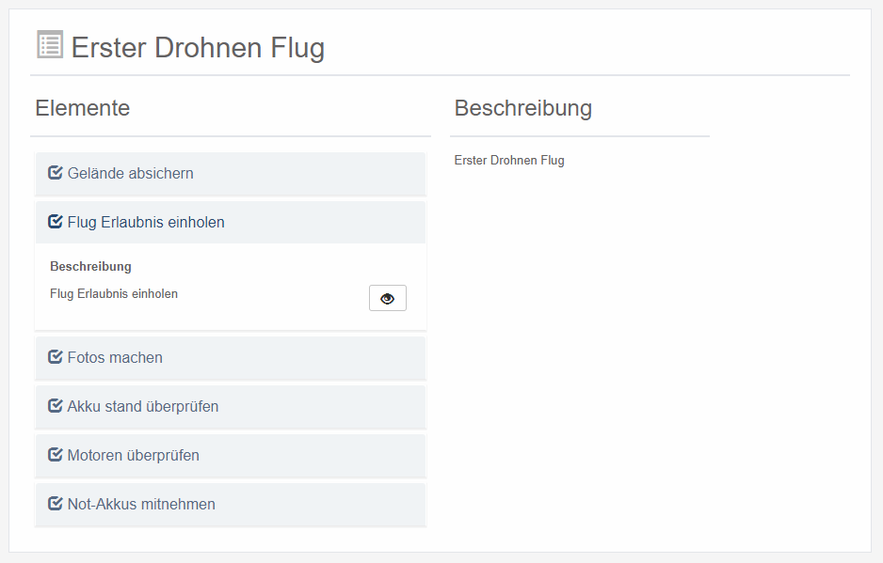
Checklisten

Slide 24
Design Choices
Unsere Design Entscheidungen
Flüge
Flüge anlegen und bearbeiten
Drohnen+Akkus
Bestand verwaltung
Checklisten
Checklisten Erstellung
User Verwaltung
Für Admins

Slide 25
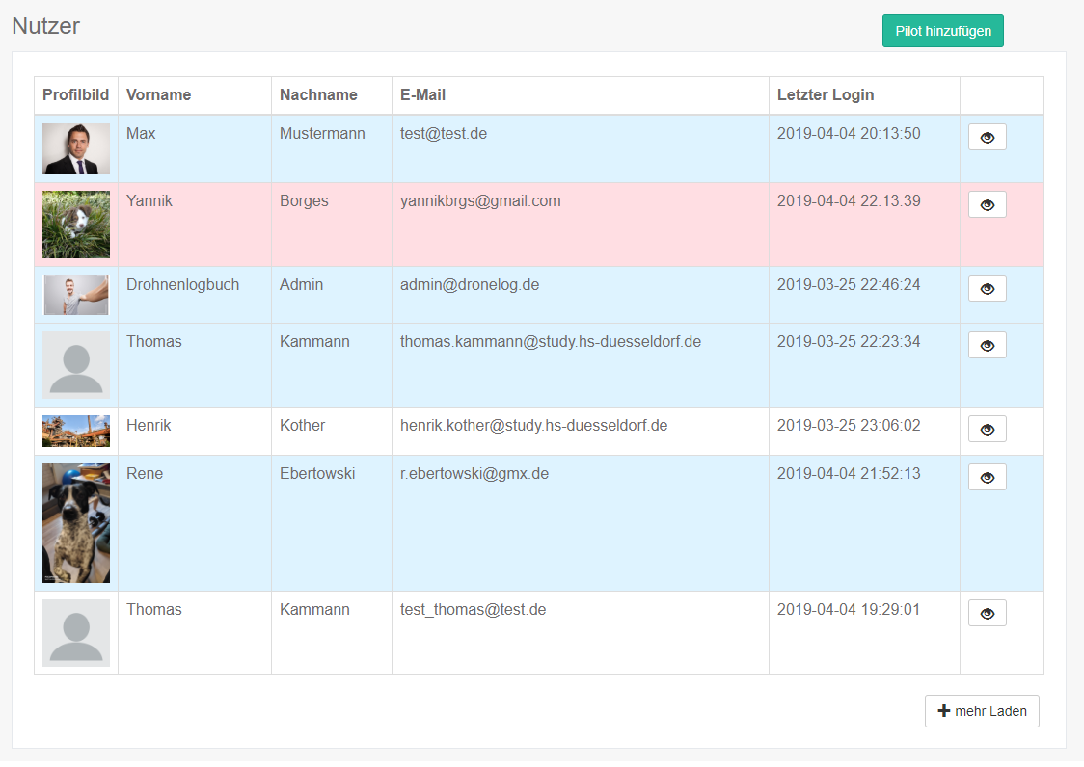
User Verwaltung
Hier erhält man eine Übersicht über alle User im System. Durch die farbliche Markierung erhält man einen Überblick über die Rollen und Aktivität.

Slide 26
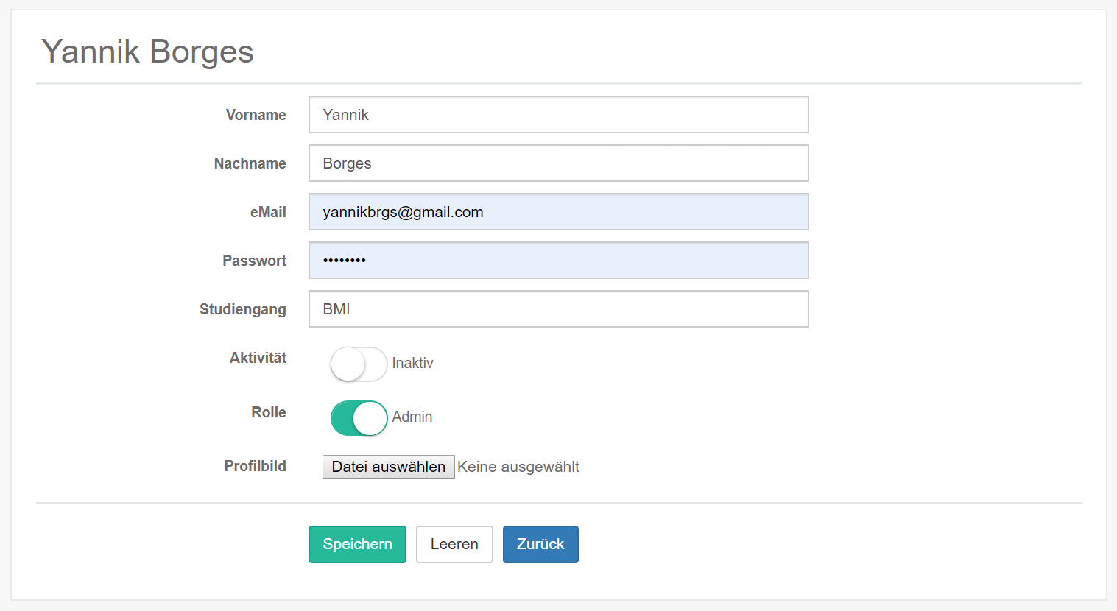
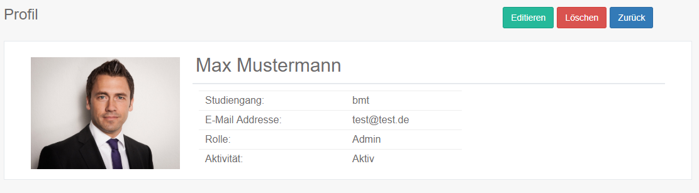
User Ansichten
Hier können Admins User und Profile verwalten

Slide 27
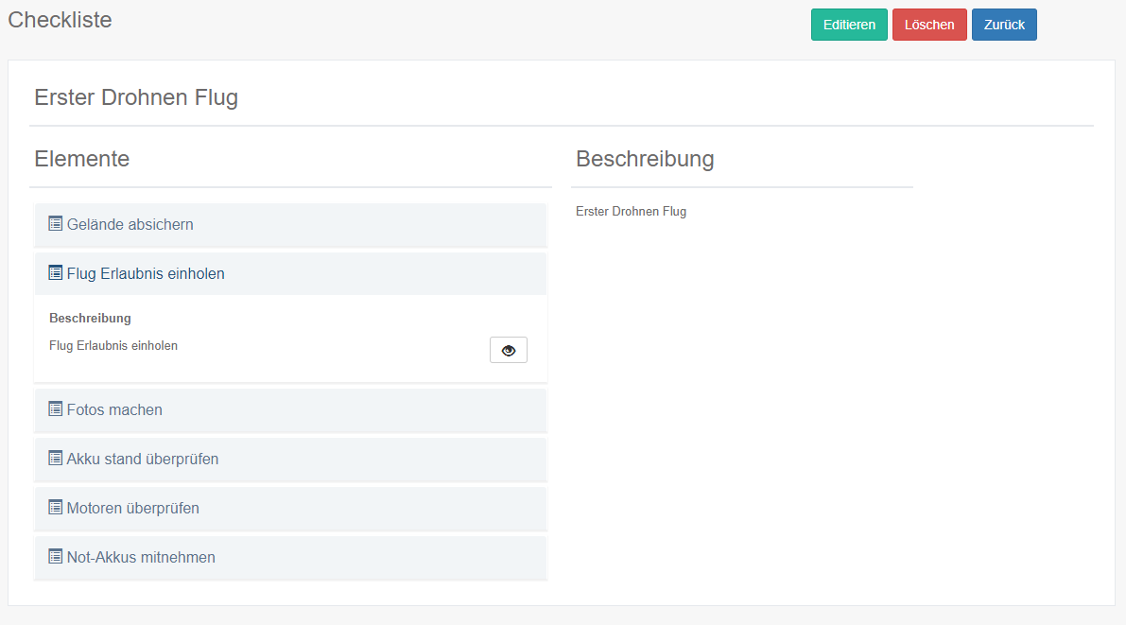
WORK
Ansichts Seiten

Slide 28
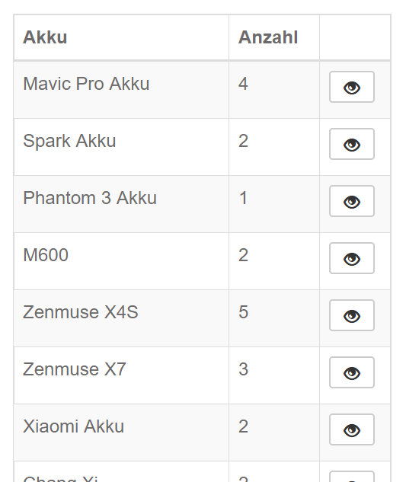
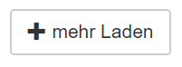
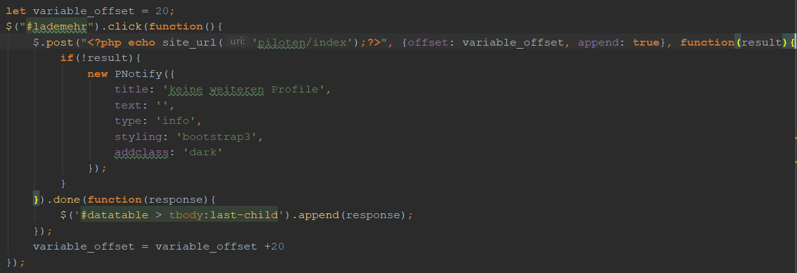
Problem
Lösung
Möglicherweise große Datenmengen
Daten begrenzen
max 20 Datensätze
Button Drücken um 20 weitere Datensätze zu laden

Slide 29
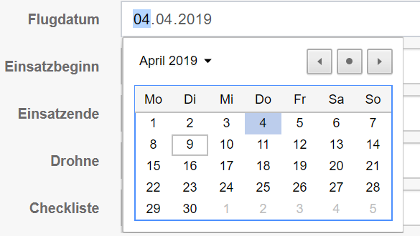
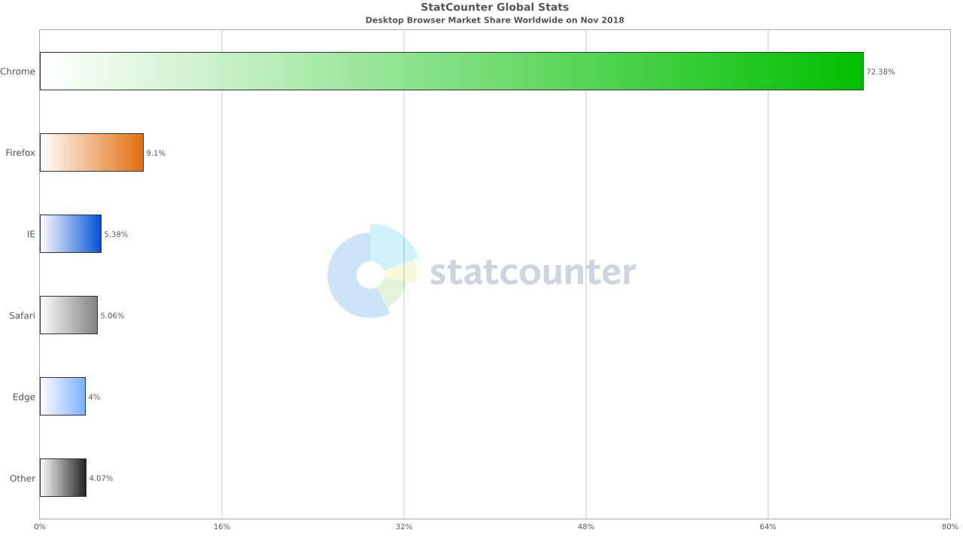
Problem
Safari und IE unterstützen keinen DatePicker
Mind. 80% der Desktop Browser werden unterstützt

